Slide 1

Curso práctico multiplataforma de Tratamiento Digital de la Imagen con Jupyter
Ana Cuevas Bravo

Slide 2

Índice
Introducción
Objetivos
Infraestructura
Práctica 5
Ejemplos Resultados Práctica 7
Conclusiones

Slide 3
Introducción
Tratamiento de imagen
Educación

Slide 4
Infraestructura
Cuadernillos Jupyter
Prácticas en Matlab
Tratamiento y visualización en Python
Bibliotecas específicas:
OpenCV
Numpy
Scikits
Learn
Image
Matplotlib
Interfaz web código libre
Modelo cliente-servidor
Ejecutable desde navegador
Celdas:
Markdown
Código Python ejecutable
Gran capacidad didáctica
Parte práctica de la asignatura
Carpeta en el aula virtual
Enunciado en PDF
Desarrollo en Matlab
Aportaciones de la profesora

Slide 5
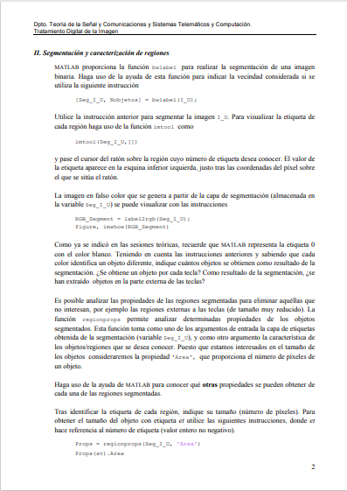
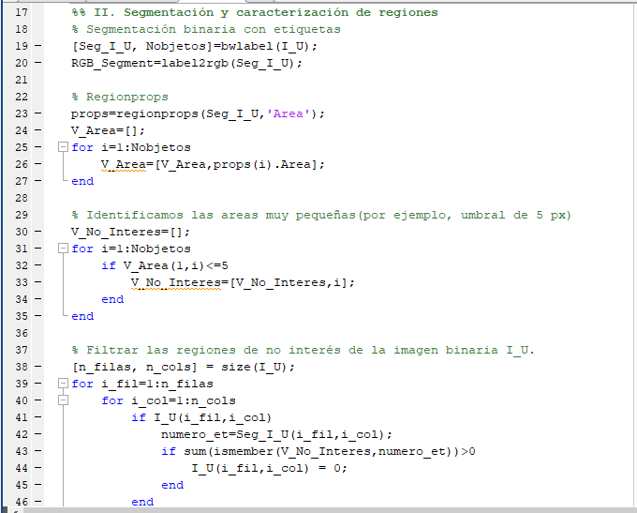
Prácticas de TDI en Matlab

Slide 6
Prácticas de TDI en Matlab
Imagen
Video
Introducción al tratamiento de imagen
Filtrado en el espacio
Filtrado en frecuencia
Segmentación: Binaria
Segmentación II: K-medias
Morfología binaria
Análisis de imagen: Watershed
Introducción a las herramientas de video y estimación de movimiento
Filtrado de video

Slide 7
Prácticas en Python
Ampliación de los enunciados
Traducción al inglés
Cambios en las imágenes utilizadas

